Slide 1

Обзор курса по эффективной работе с таблицами Synology Drive
Быстрый старт в автоматизации, анализе и визуализации данных с Synology Tables.

Slide 2
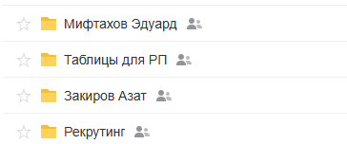
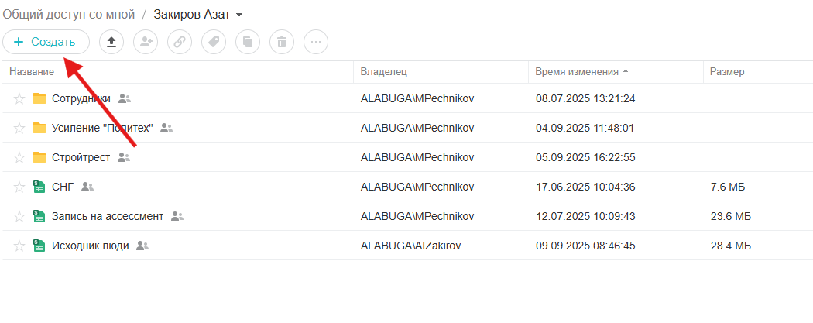
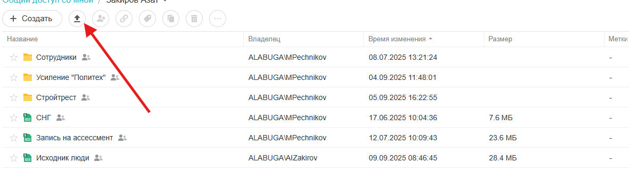
Как создавать и импортировать таблицы в Synology
Шаг 1(имопртирование файлов) найдите папку в которыой вы хотите создать файл
Шаг 1 найдите папку в которыой вы хотите создать файл
Шаг 2 После того как вы зашли в нее найдите кнопку- Создать,чтобы создать новую таблицу(файл)
Шаг 2 После того как вы зашли в нее найдите кнопку ,чтобы импортировать Ваш файл(папку) в синолоджи

Slide 3



Основные горячие клавиши для
эффективной работы
Заполнение вниз (Ctrl+D)
Позволяет быстро копировать содержимое ячейки вниз по столбцу, ускоряя ввод повторяющихся данных и формул.
Вставка даты (Ctrl+;)
Сочетание вставляет текущую дату в активную ячейку, что удобно для отмечания времени операций.
Вставка времени (Ctrl+Shift+;)
Вводит текущее время, облегчая регистрацию временных меток прямо в таблице.
Переход к ячейке (Ctrl+G)
Быстрый переход к конкретной ячейке по адресу позволяет ускорить навигацию по большим таблицам.
Выделить всё(Ctrl+A)
Использование этих клавиш ускоряет выполнение типовых задач, улучшая эффективность и снижая количество ошибок при работе с таблицами.

Slide 4
Основные горячие клавиши для
эффективной работы
Основные горячие клавиши для
эффективной работы
Передвижение в конец по разным сторонам таблицы(Сtrl+←, →, ↑, ↓)
Позволяет быстро перемещаться по таблицам
Передвижение в конец по разным сторонам таблицы(Сtrl+←, →, ↑, ↓)
Позволяет быстро перемещаться по таблицам
Выделение ячеек где есть данные(Сtrl+Shift+←, →, ↑, ↓)
Позволяет быстро выделять нужные данные
Позволяет быстро выделять нужные данные

Slide 5
Текстовые и поисковые формулы для оптимизации данных
Знак равенства (=): Любая формула начинается со знака равенства. Без него система воспринимает содержимое ячейки как обычный текст. | Правильно: =A2+B2 Неправильно: A2+B2
Аргументы функций: Это данные, которые функция принимает и обрабатывает. Аргументы разделяются точкой с запятой (;). | Пример: =SUM(A2; B2; C2)
Ссылки на ячейки: Формулы работают не с самими числами, а с адресами ячеек, где эти числа находятся. Это позволяет автоматически пересчитывать результат при изменении исходных данных. | A1 — ссылка на ячейку в столбце A и строке 1. B2:B10 — диапазон ячеек с B2 по B10
Абсолютная ссылка ($A$1): При копировании формула всегда ссылается на одну и ту же ячейку. Знак доллара $ фиксирует столбец и/или строку. | $A$1 — фиксирует и столбец A, и строку 1. $A1 — фиксирует только столбец A, но строка 1 может меняться при копировании вниз/вверх. A$1 — фиксирует только строку 1, но столбец A может меняться при копировании влево/вправо.

Slide 6
Математические и статистические
формулы для оптимизации данных
SUM | Суммирует все числа в диапазоне. | =SUM(число1; [число2]; ...) =SUM(B2:B10) — сумма ячеек с B2 по B10. =SUM(B2; D2; F2) — сумма только ячеек B2, D2 и F2.
AVERAGE | Возвращает среднее арифметическое аргументов. | =AVERAGE(число1; [число2]; ...) =AVERAGE(B2:B10) — среднее значение в диапазоне.
COUNT | Считает количество ячеек в диапазоне, которые содержат числа. | =COUNT(диапазон) =COUNT(A2:A100) — посчитает, сколько ячеек в столбце A содержат числа (даты и время тоже считаются числами).
COUNTA | Считает количество непустых ячеек в диапазоне (любые данные: текст, числа и т.д.). | =COUNTA(диапазон) =COUNTA(A2:A100) — идеально, чтобы посчитать, сколько строк в базе заполнено.
MAX / MIN | Возвращает максимальное или минимальное значение в диапазоне. | =MAX(диапазон) =MIN(диапазон) =MAX(C2:C50) — найдет самую крупную продажу.

Slide 7
Логические функции
формулы для оптимизации данных
IF | Проверяет условие. Если оно истинно, возвращает одно значение, если ложно — другое. | =IF(лог_выражение; значение_если_истина; значение_если_ложь) Пример: =IF(B2>=1000; "Большой заказ"; "Малый заказ") Пример с вложенным IF: =IF(B2>=1000; "Большой"; IF(B2>=500; "Средний"; "Малый"))
AND | Возвращает TRUE (ИСТИНА), если все аргументы истинны. Иначе — FALSE (ЛОЖЬ). | =AND(лог_выражение1; [лог_выражение2]; ...) Пример: =IF(AND(B2>100; C2="Москва"); "Да"; "Нет") — вернет "Да", только если продажа >100 И регион "Москва".
OR | Возвращает TRUE (ИСТИНА), если хотя бы один аргумент истинен. | =OR(лог_выражение1; [лог_выражение2]; ...) Пример: =IF(OR(B2="Яблоко"; B2="Груша"); "Фрукт"; "Овощ")
NOT | Меняет значение на противоположное (ИСТИНА на ЛОЖЬ и наоборот). | =NOT(лог_выражение)

Slide 8
Текстовые
формулы для оптимизации данных
CONCATENATE | Объединяет несколько текстовых строк в одну. | =CONCATENATE(текст1; [текст2]; ...) Пример: =CONCATENATE(A2; " "; B2) — объединит фамилию (A2), пробел и имя (B2). Альтернатива (используя &): =A2 & " " & B2
LEFT / RIGHT | Возвращает указанное количество символов с начала (LEFT) или с конца (RIGHT) текстовой строки. | =LEFT(текст; [количество_символов]) Пример: =LEFT(A2; 3) — вернет первые 3 буквы из ячейки A2.
MID | Возвращает последовательность символов из середины текстовой строки. | =MID(текст; начальная_позиция; число_символов) Пример: =MID("2024-09-08"; 6; 2) — вернет "09" (начинает с 6-го символа и берет 2 символа).
LEN | Возвращает длину текстовой строки (количество символов). | =LEN(текст) =LEN(A2) — полезно для проверки длины введенных данных (напр., ИНН, номер карты).
TRIM | Возвращает текст без лишних пробелов. | =TRIM(ТЕКСТ) =TRIM(A1)-Помогает избавиться от лишних пробелов в начале и в конце

Slide 9
Формулы для работы с датами
TODAY | Возвращает текущую дату. Не требует аргументов! Дата обновляется при каждом открытии файла или пересчете формул. | =TODAY()
NOW | Возвращает текущие дату и время. Не требует аргументов! | =NOW()
DATEDIF | Вычисляет разницу между двумя датами в днях, месяцах или годах. | =DATEDIF(начальная_дата; конечная_дата; "единица") Единицы: "D" (дни), "M" (месяцы), "Y" (годы). Пример: =DATEDIF(A2; TODAY(); "D") — посчитает, сколько дней прошло с даты в A2 до сегодня.

Slide 10
Функции поиска и ссылок (САМЫЕ МОЩНЫЕ)
VLOOKUP | Ищет значение в первом столбце указанного диапазона и возвращает значение из другого столбца в той же строке. | =VLOOKUP(что_искать; где_искать; номер_столбца; [интервальный_просмотр]) Что искать: Значение, которое нужно найти. Где искать: Диапазон ячеек, в котором происходит поиск. Первый столбец этого диапазона должен содержать искомое значение. Номер столбца: Номер столбца в диапазоне "Где искать", из которого нужно вернуть результат (1 — первый столбец диапазона, 2 — второй и т.д.). Интервальный просмотр: FALSE — найти точное совпадение. Всегда используйте FALSE, если не нужен приблизительный поиск. Пример: Есть справочник товаров в диапазоне F2:G100 (столбец F — код товара, G — название). В ячейку B2 мы вводим код, а в C2 выводим название: =VLOOKUP(B2; $F$2:$G$100; 2; FALSE). Обратите внимание на абсолютные ссылки $ для фиксации диапазона справочника!

Slide 11
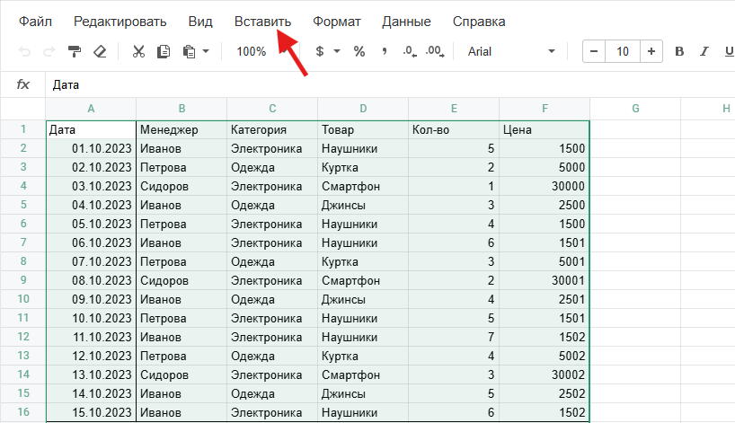
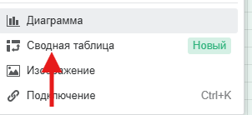
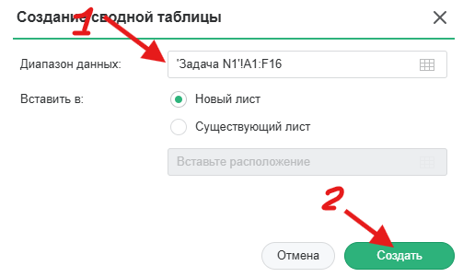
Сводные таблицы
1.
Что это: Инструмент для мгновенного подведения итогов без формул.
Как создать:
Выделите данные с заголовками.
Вставка → Сводная таблица.
Перетащите поля в области:
Строки: Группировка (например, менеджеры, товары).
Столбцы: Дополнительная группировка (например, месяцы).
Значения: Что суммируем (например, Сумма, Количество).
Фильтры: Для общей фильтрации отчета.
2.
3.

Slide 12
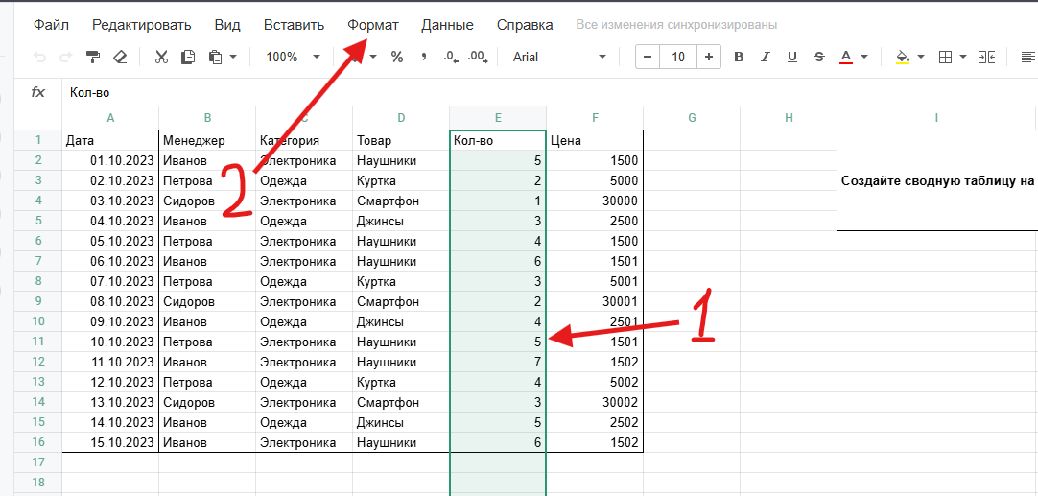
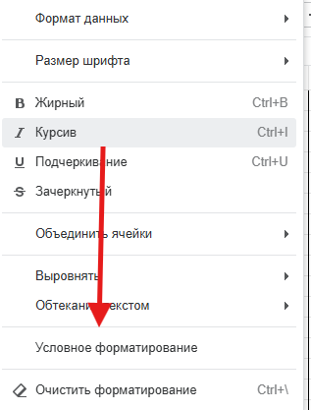
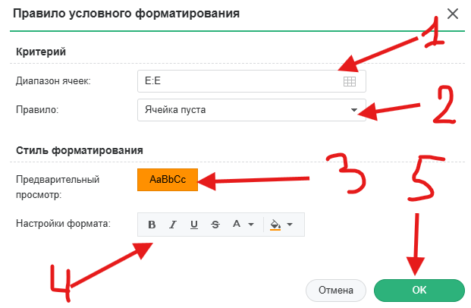
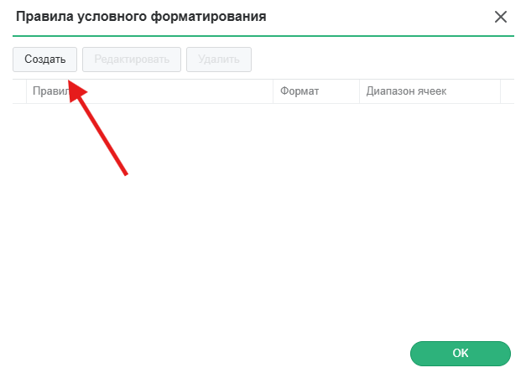
Условное Форматирование
1.
Выделите диапазон.
Формат → Условное форматирование.
Ключевые правила:
Больше/Меньше: Чтобы выделить лидеров или аутсайдеров.
Повторяющиеся значения: Чтобы найти и подсветить дубли.
Гистограммы: Для визуального сравнения значений в ячейках.
2.
4.
3.

